Slide 1
UKREPI ZA ZAGOTAVLANJE PROMETNE VARNOSTI V CESTNEM PROMETU
Matej Ž.

Slide 2
Ukrepi v cestnem prometu
Urejanje in nadzor cestnega prometa v pristojnosti policije
Varneje v šolo
Prometna vzgoja v sistemu vzgoje in izobraževanja
Trajnostna mobilnost
Višje kazni za uporabnike telefonov med vožnjo

Slide 3
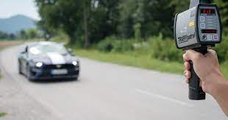
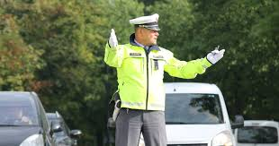
Urejanje in nadzor cestnega prometa v pristojnosti policije
Za varnost v cestnem prometu skrbijo tudi policisti, saj sta urejanje in nadzor cestnega prometa med prioritetami slovenske policije.
Slovenska policija poskuša s svojimi nadzorstvenimi in preventivnimi aktivnostmi vplivati na vse dejavnike in zmanjševati možnost nastanka nesreč.

Slide 4
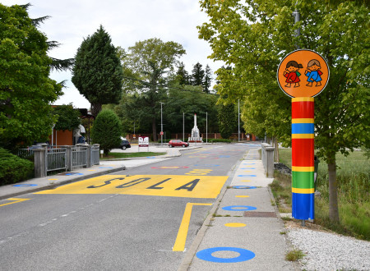
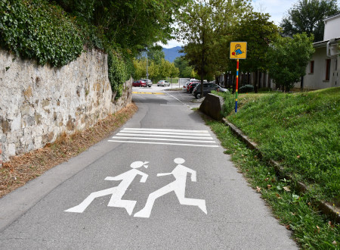
Varneje v šolo
Znotraj ukrepov varnosti v cestnem prometu, se je sprejel tudi ukrep za varnejše obiskovanje šole za osnovnošolce.
Ukrep ureja nove načine opozarjanja voznikov na območja šol in prehode, kjer je večja količina otrok.

Slide 5
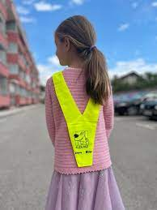
Prometna vzgoja v sistemu vzgoje in izobraževanja
Skrb za razvoj prometne vzgoje in prometne kulture je temeljna naloga vseh strokovnih delavcev v vzgoji in izobraževanju v vrtcih in šolah.
V vrtcih, osnovnih šolah in srednjih šolah je poučevanje na področju varnosti v prometu obvezen del poučevanja!

Slide 6
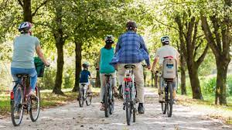
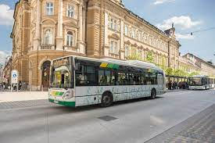
Trajnostna mobilnost
Varnost v prometu ni samo preprečevanje prometnih nesreč vendar tudi zmanjšanje vpliva na okolje!
Nacionalni in EU ukrepi na področju trajnosti spodbujajo uporabo javnega prometa, koles, pešpoti, električnih avtomobilov,…

Slide 7
Višje kazni za uporabnike telefonov med vožnjo

Slide 8
Višje kazni za uporabnike telefonov med vožnjo
Ukrep za večjo prometno varnost je tudi ukrep za višje kazni uporabe telefonov med vožnjo!
S spremembo 35. člena zakona o pravilih cestnega prometa (ZPrCP), se globa za uporabo telefona dvigne s 120 evrov na 250 evrov, kršitelj pa prejme tudi tri kazenske točke.

